Slide 1
CIRCUITI
ANALOGICI
Mauro Mosca - Università di Palermo – A.A. 2018-19

Slide 2
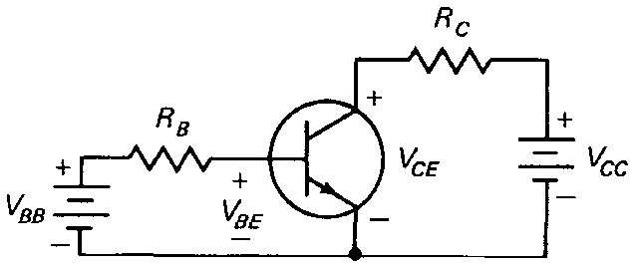
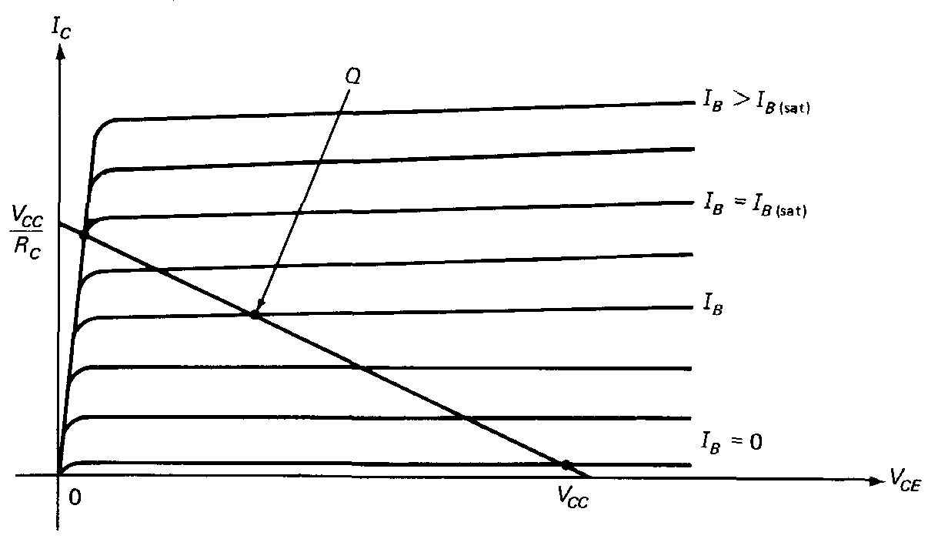
Polarizzazione di un BJT in un amplificatore
V_{BB} = V_{BE} + R_{B} I_{B}
V_{CC} = V_{CE} + R_{C} I_{C}
V_{CE}
v_{ce}
?
v_{CE}

Slide 3
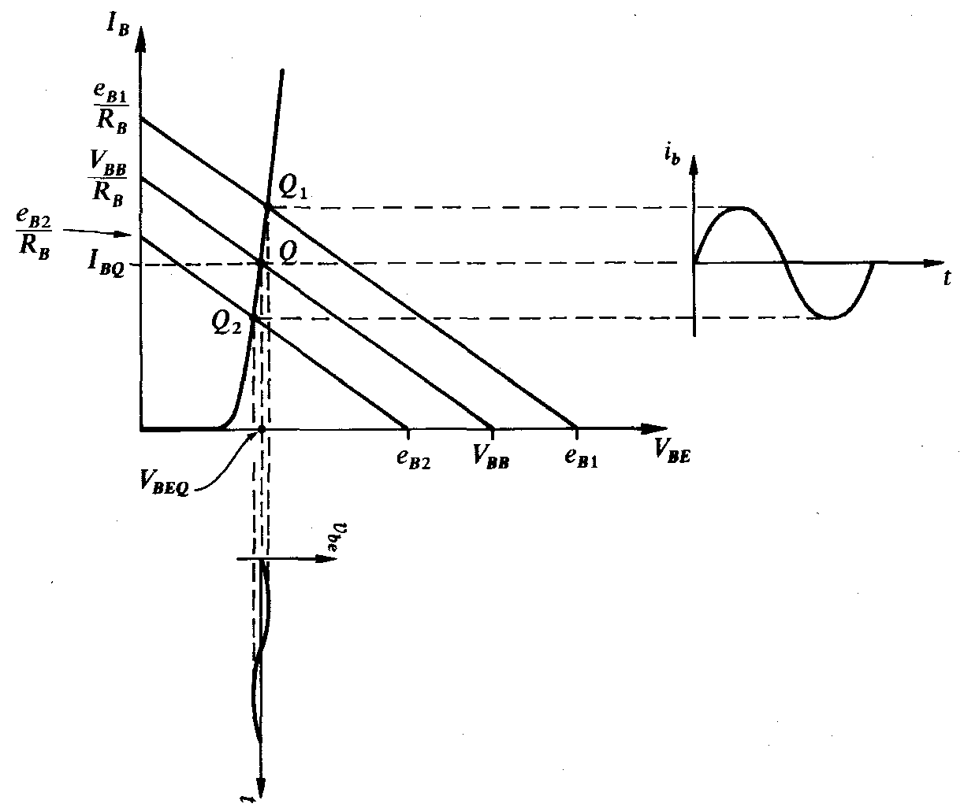
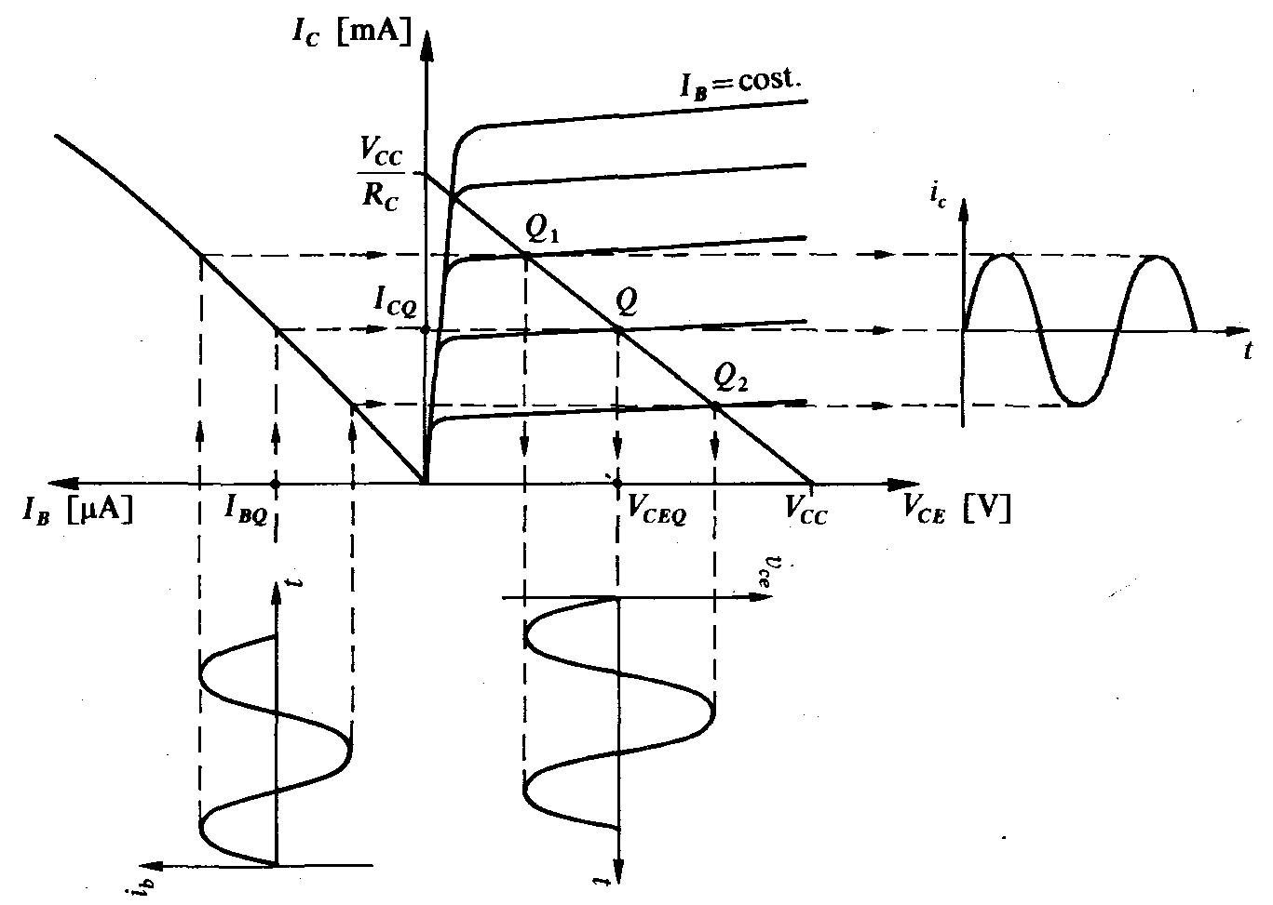
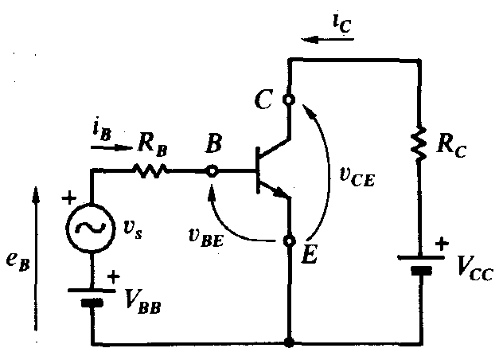
Principio di funzionamento di un amplificatore a BJT
amplificazione

Slide 4
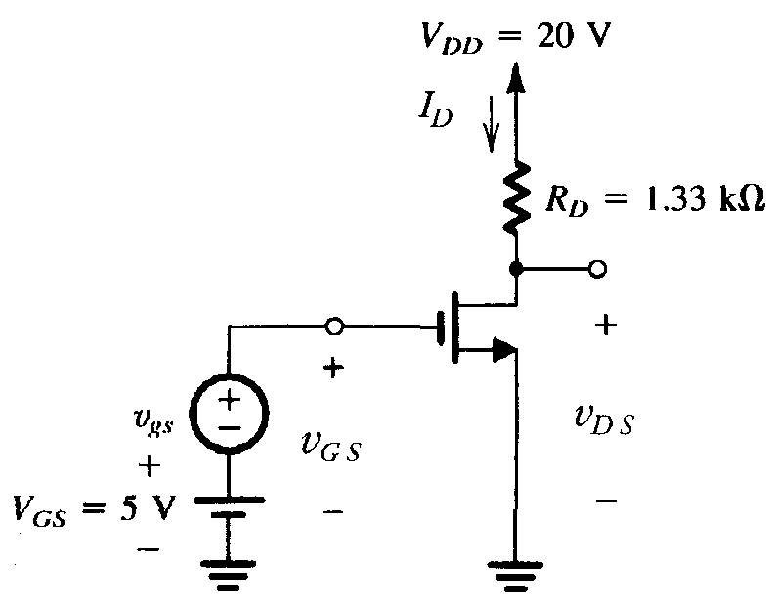
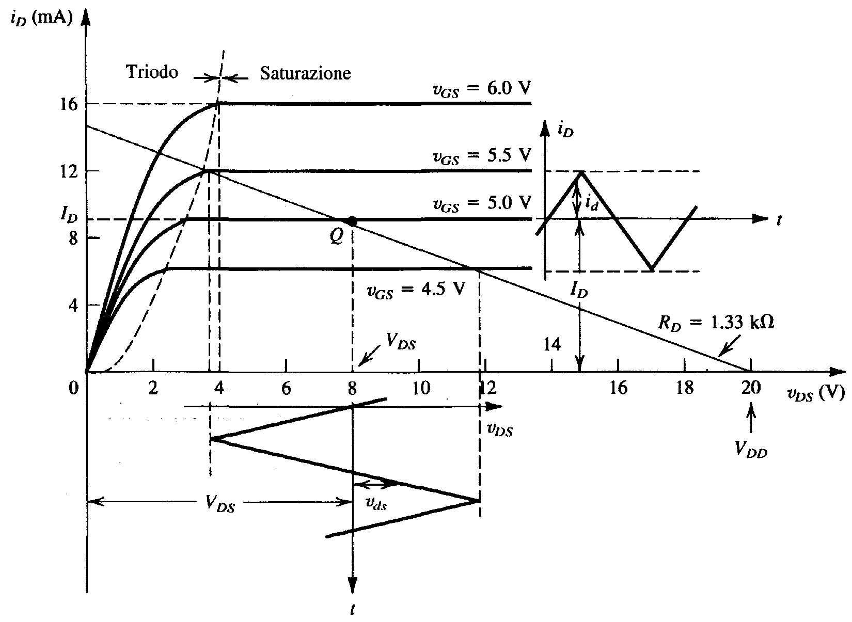
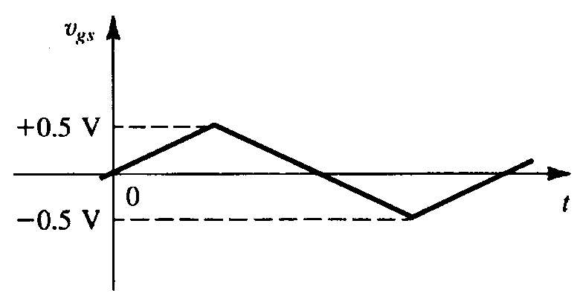
Principio di funzionamento di un amplificatore a FET
amplificazione

Slide 5
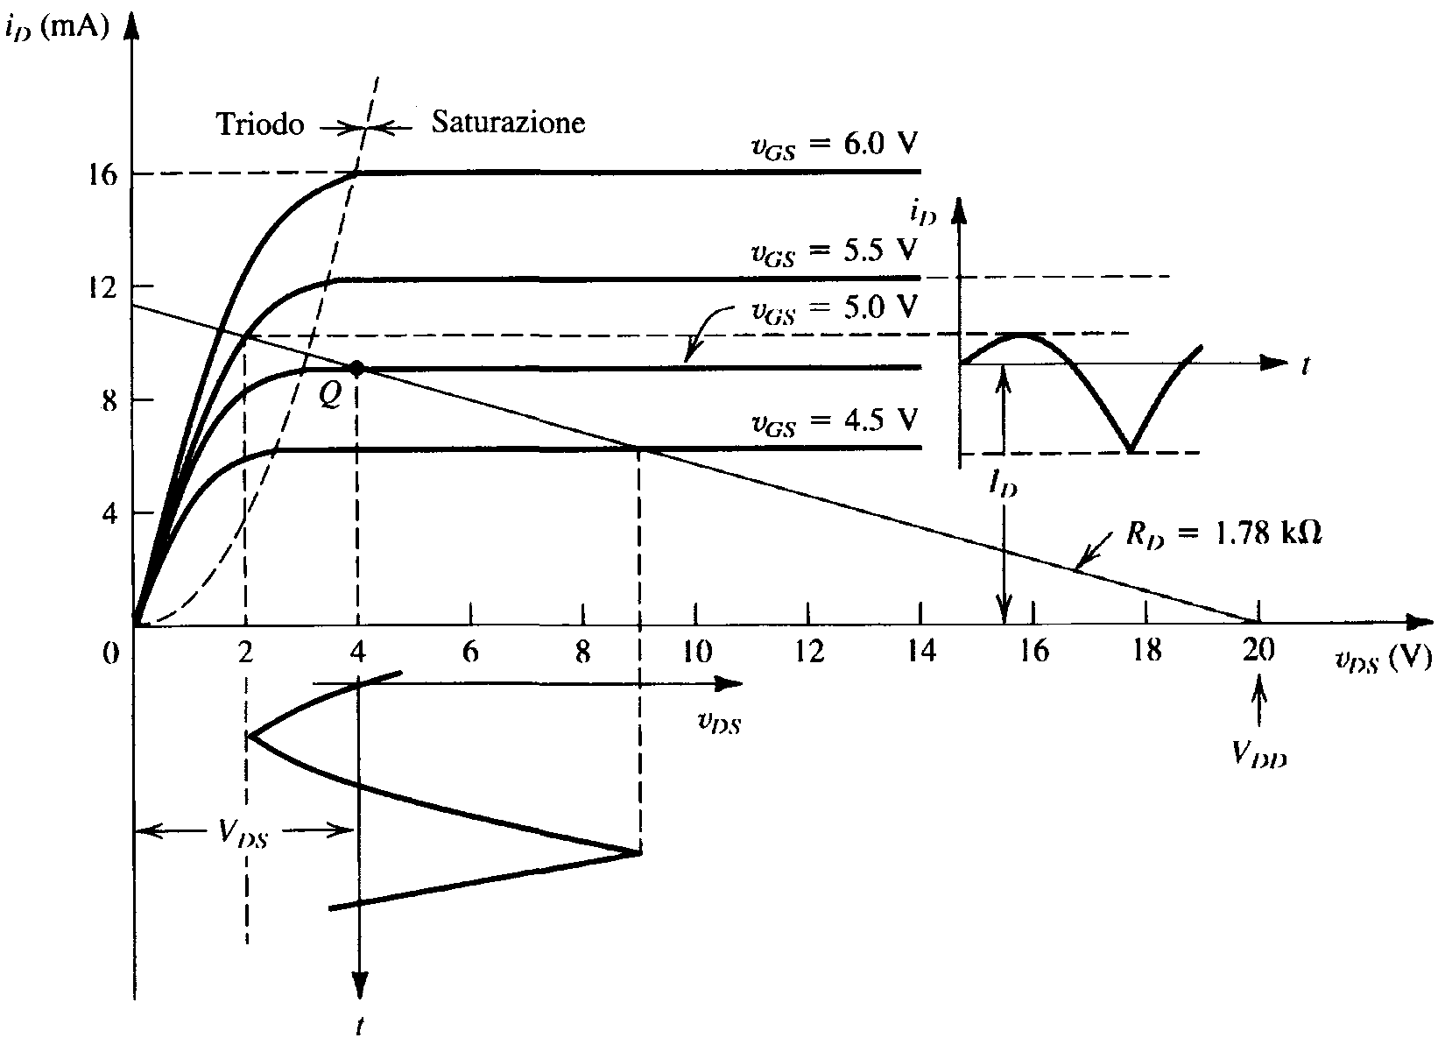
Limiti di funzionamento

Slide 6
Analisi di amplificatori
principio di sovrapposizione degli effetti
A
M
P
L
I
F
I
C
A
Z
I
O
N
E
analisi statica
analisi dinamica
calcolo tensioni
e correnti di
polarizzazione
calcolo ampiezze
tensioni e correnti
variabili d’uscita
cortocircuitando le tensioni d’alimentazione e aprendo i rami
con correnti d’alimentazione
cortocircuitando i generatori variabili di tensione indipendenti
e aprendo i rami con generatori variabili di corrente indipendenti

Slide 7
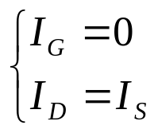
Analisi statica: reti di polarizzazione
Correnti e tensioni in un transistor NON sono indipendenti tra loro
una (o più) grandezze imposte
dalla rete di polarizzazione esterna
le altre…
V_{DS} = V_{DG} + V_{GS} (FET)
(equazioni di maglia)
V_{CE} = V_{CB} + V_{BE} (BJT)
I_{C} = I_{B} + I_{E}
variabili indipendenti
variabili dipendenti

Slide 8
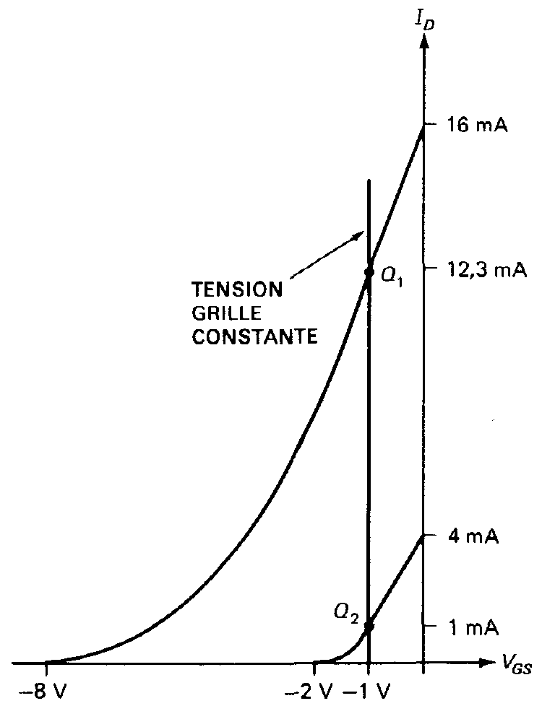
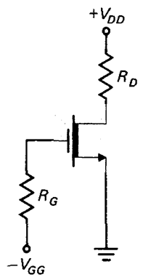
Polarizzazione fissa di gate

Slide 9
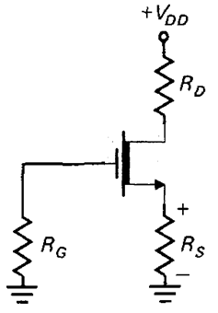
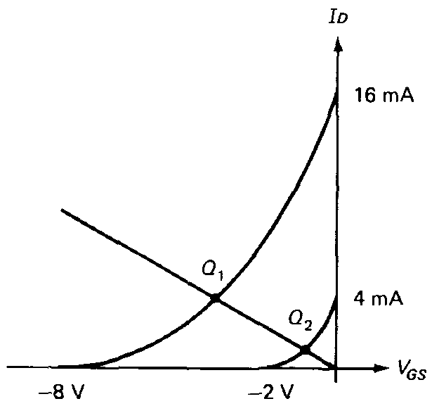
Polarizzazione automatica
V_{GS} = V_{G} – V_{S} = – R_{S}I_{D}
1/R_{S}

Slide 10
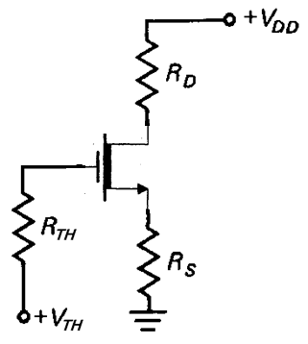
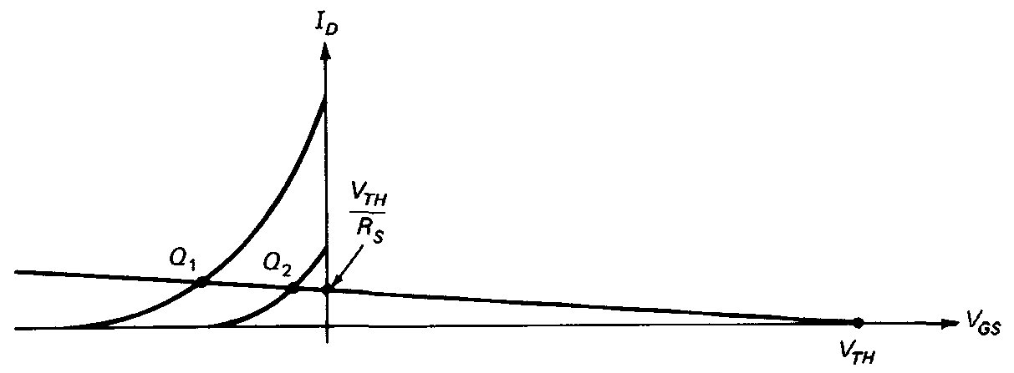
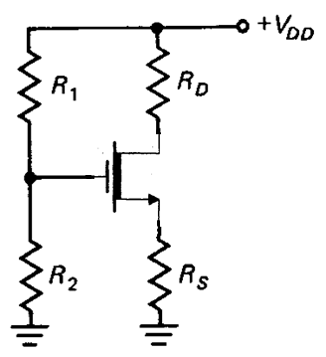
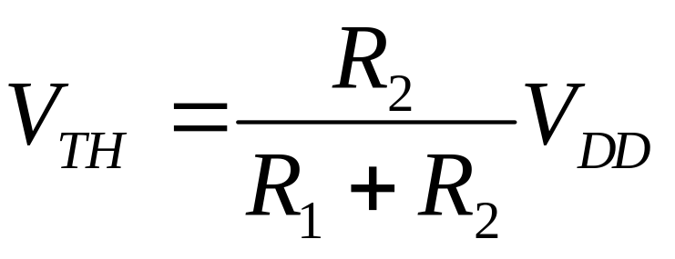
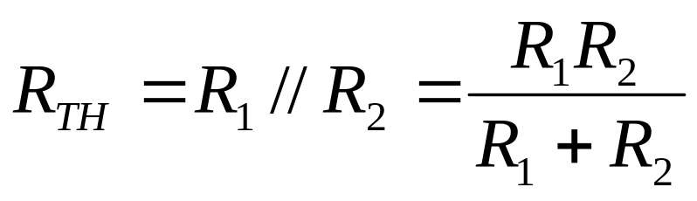
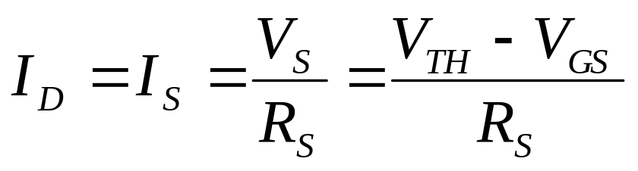
Polarizzazione a 4 resistenze
V_{S} = V_{TH} – V_{GS}
R_{TH}
V_{TH}

Slide 11
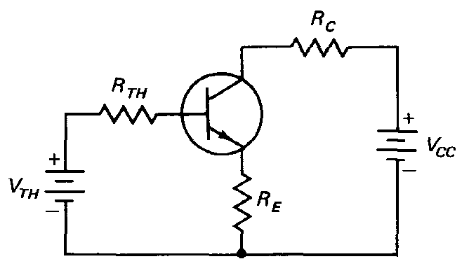
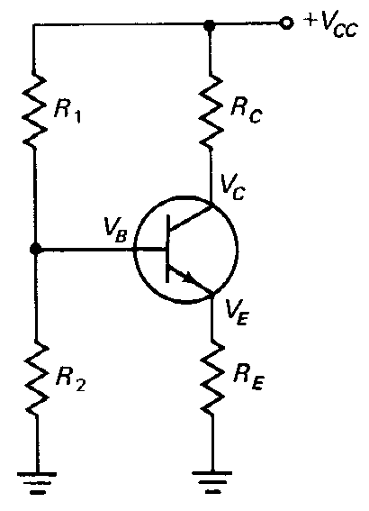
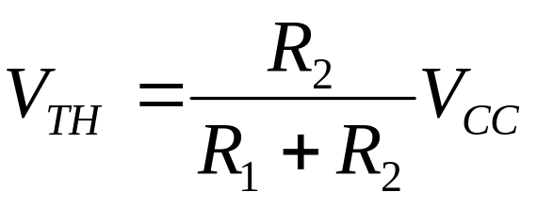
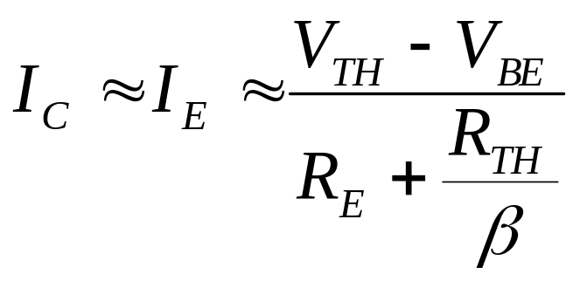
Polarizzazione a 4 resistenze
(con BJT)
I_{B}
I_{E}
V_{BE} + R_{E}I_{E} – V_{TH} + R_{TH}I_{C}/β = 0
V_{BE} + R_{E}I_{E} – V_{TH} + R_{TH}I_{B} = 0

Slide 12
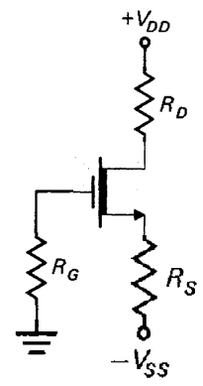
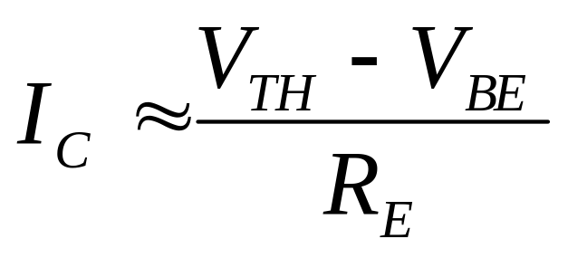
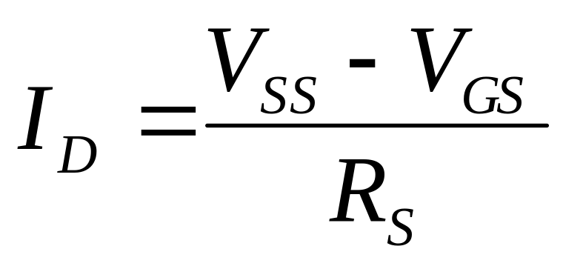
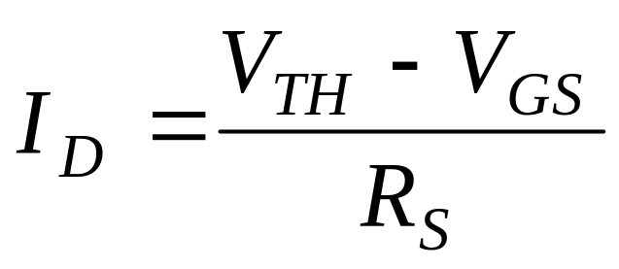
Polarizzazione di source
≈ 0,7 V
dispersione…

Slide 13
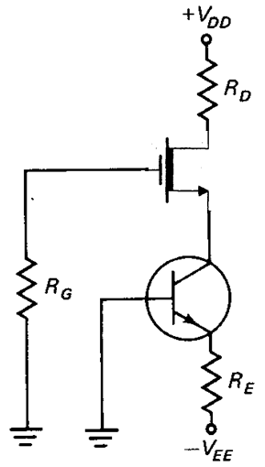
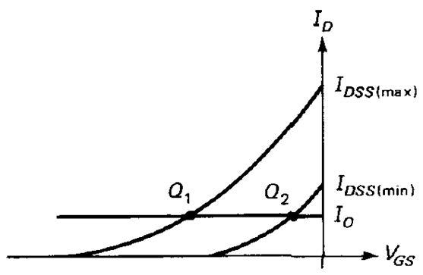
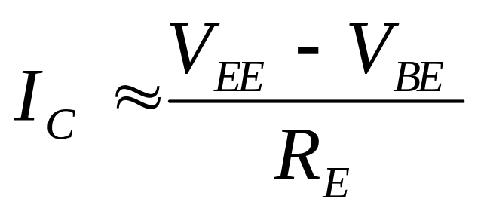

Polarizzazione con generatore di corrente costante
I_{D} = I_{O}
corrente di drain indipendente da V_{GS}
=
I_{O}
I_{C}

Slide 14
Quale rete di polarizzazione?
MOSFET ad arricchimento:
per ottenere una corrente, la tensione V_{GS} deve essere superiore a V_{t} (numero positivo).
polarizzazione automatica
G a massa
S positiva
polarizzazione tramite generatore di corrente costante
polarizzazione a 4 resistenze

Slide 15
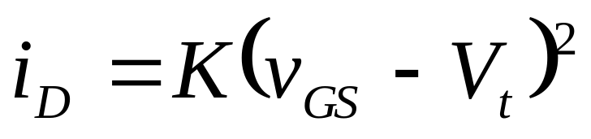
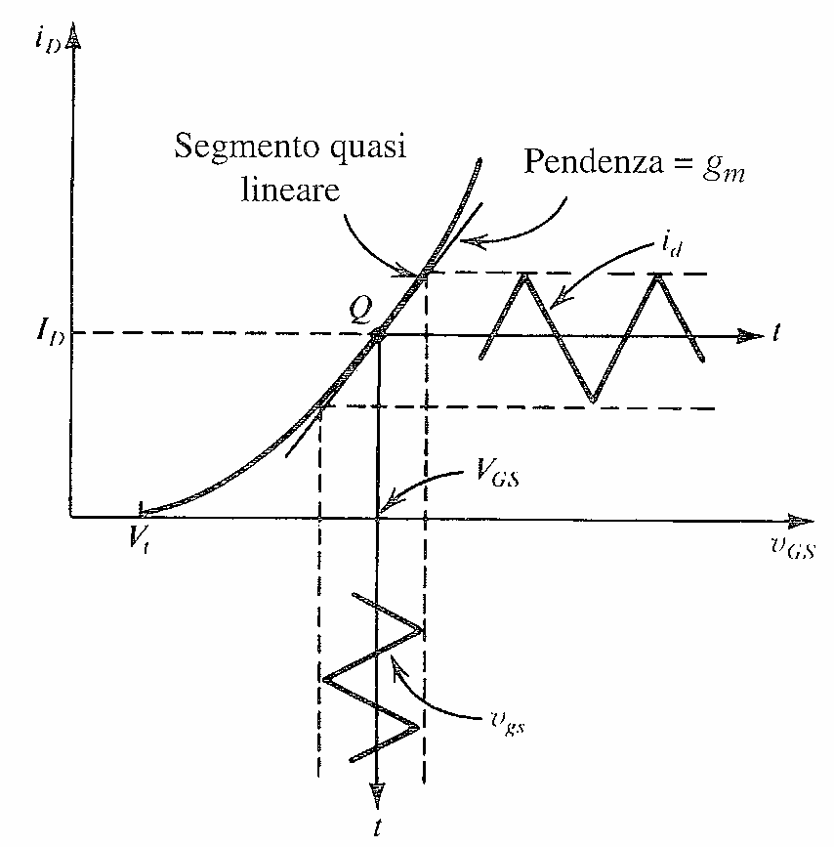
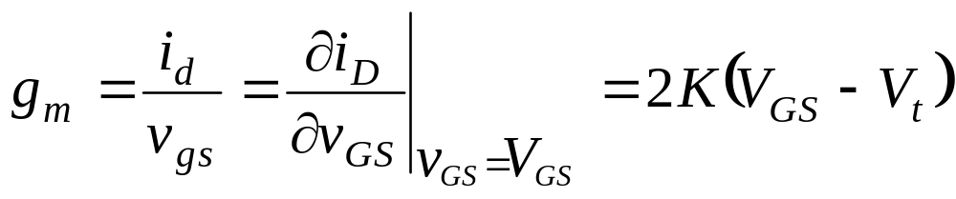
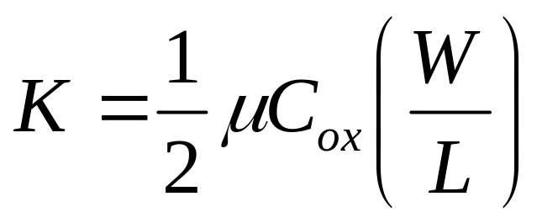

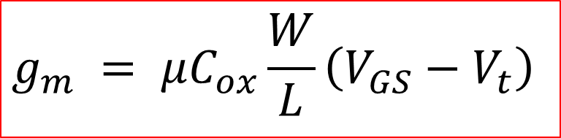
Analisi dinamica: transconduttanza di un FET
$$i_{d}=g_{m}v_{g_{S}}$$
g_{m}
$$g_{m} = μC_{ox}\frac{W}{L}\left(V_{GS}−V_{t}\right)$$
V_{GS}
L

Slide 16
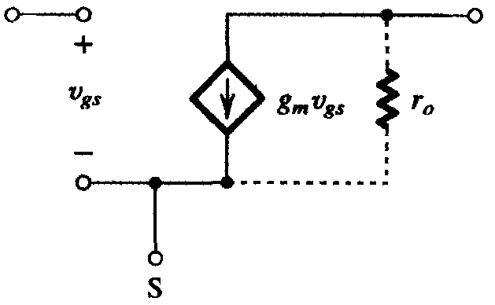

Analisi dinamica: modello equivalente di un FET
G
i_{d}
D
i_{d}
v_{ds}
$$i_{d}=g_{m}v_{g_{S}}$$

Slide 17
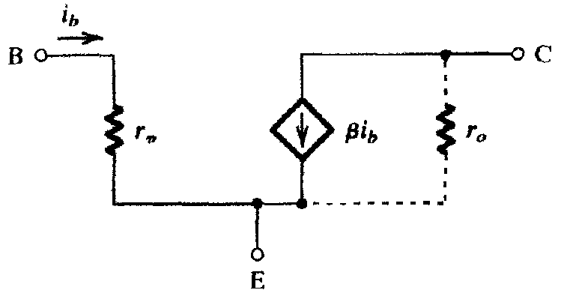
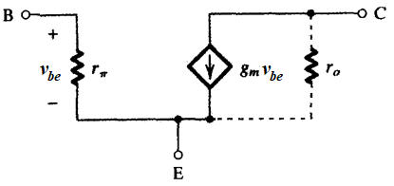
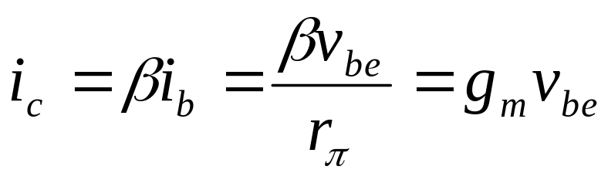
Analisi dinamica: modello equivalente di un BJT
i_{c}
i_{b} = v_{be}/r_{π}
?
i_{b}
v_{be}

Slide 18
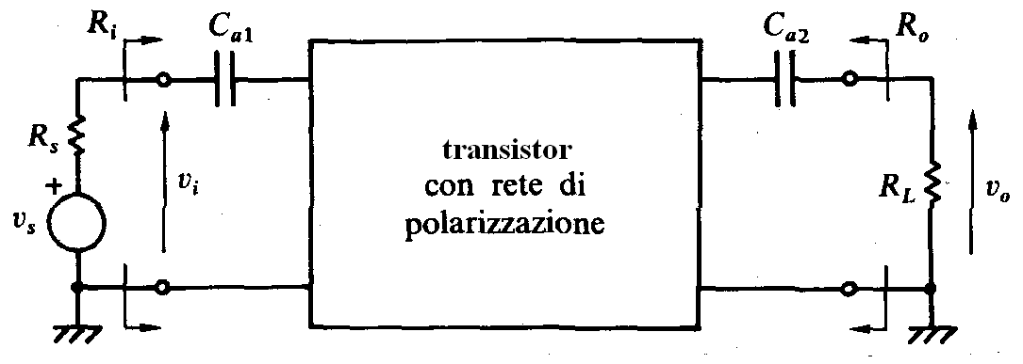
Schema generale di un amplificatore
X_{C} ≈ ∞
X_{C} ≈ ∞

Slide 19
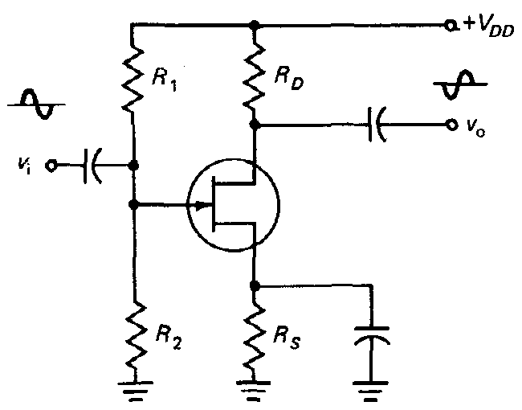
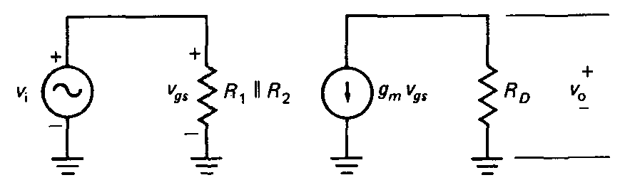
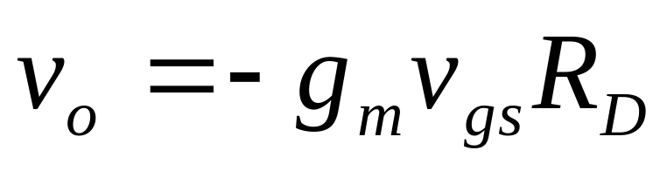
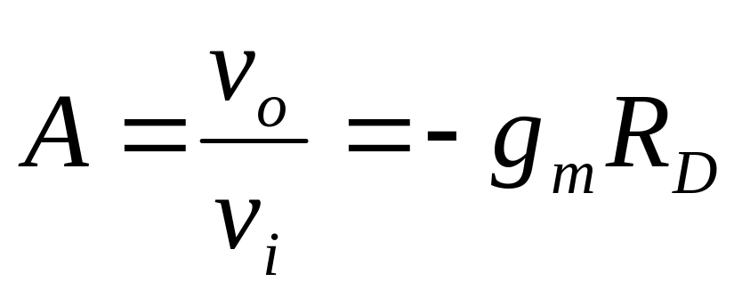
Amplificatore a source comune
R_{i} = R₁//R₂
R_{o} = R_{D}
v_{i} = v_{gs}

Slide 20
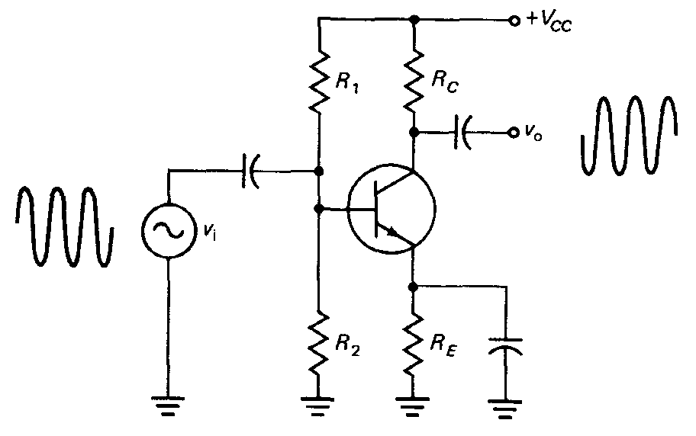
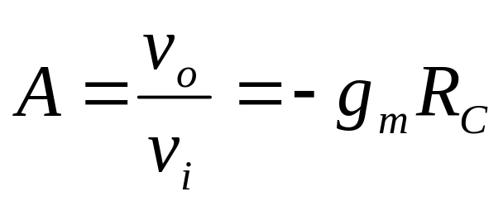
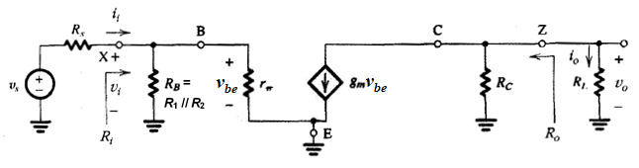
Amplificatore a emettitore comune
C_{a1}
R_{o} = R_{D}
C_{a2}
R_{o} = R_{C}
R_{i} = R₁//R₂
R_{i} = R₁//R₂//r_{π}
C_{S}
R_{i} ≈ r_{π}

Slide 21
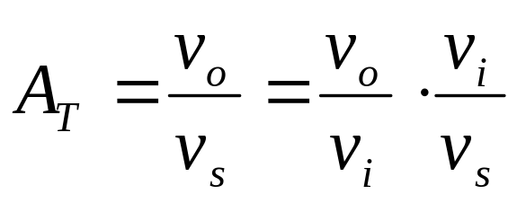
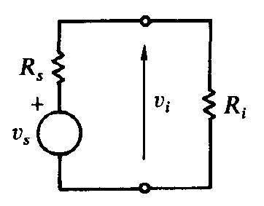



Amplificazione riferita alla sorgente
r_{π}
β i_{b}
R_{L}’ = R_{C}//R_{L}
-g_{m}R_{L}’

Slide 22


Instabilità dell’amplificazione
A deve essere indipendente
dalle variazioni di tensione del circuito

Slide 23






Amplificatore a doppio carico a FET
R_{i} = R_{G} = R₁//R₂
g_{m}
= R₁//R₂
R_{L}’ = R_{D}//R_{L}
≈
R_{o} = R_{D}
... da dimostrare
nella prossima slide

Slide 24

Amplificatore a doppio carico a FET: resistenza d’uscita
i_{x}
v_{gs} = v_{g} - v_{s} =
0 – R_{S} ∙(g_{m} v_{gs})
g_{m}
+
v_{gs} = 0
v_{x}
R_{o} = R_{D}

Slide 25

Amplificatore a doppio carico a BJT
amplificazione
vedi
FET
resistenza d’uscita

v_{be}

i_{x}
β i_{B}
B
r_{π}
E
i_{B}
v_{x}
R_{B}
(1+β)
R_{E}
R_{L}
(1 + β) i_{B}
R_{i} = R_{B} // [r_{π} + (1 + β)R_{E}]
≈ R_{B}

Slide 26

Amplificazione e punto di riposo
Come agire sulle resistenze
per modificare l’amplificazione
senza modificare il punto di riposo?
r_{E1}
R_{E}
r_{E2}

Slide 27



Amplificatore a drain comune: amplificazione e resistenza d’ingresso
1
R_{i} = R₁//R₂
R_{i}
v_{gs} = v_{i} – R_{S} ∙(g_{m} v_{gs}) ⇨ v_{i} = (1 + g_{m} R_{S}) v_{gs}
V_{o} = V_{i} - V_{GS}
source follower
v_{o} = g_{m} v_{gs} R_{S}

Slide 28



Amplificatore a drain comune: resistenza d’uscita
?
1/g_{m}
v_{i}
R_{S}
v_{o}
R_{o} ≈ 1/g_{m}

Slide 29



Amplificatore a collettore comune (emitter follower): A_{v} e R_{o}
.
.
R_{o} = R_{E} // (1/g_{m}) ≈ 1/g_{m}

Slide 30
Amplificatore a collettore comune: resistenza d’ingresso
C.C.
Doppio
carico
R_{i} = R_{B} // [r_{π} + (1 + β)(R_{E}//R_{L})]
≈ R_{B}
v_{be}
i_{x}
β i_{B}
B
r_{π}
E
i_{B}
v_{x}
R_{B}
// R_{L}
R_{E}
R_{L}// R_{D}
(1 + β) i_{B}

Slide 31
Ricapitolando…
 | CE o CS | Doppio carico | Emitter (source) follower
A | Elevata (-180°) f(g_{m}) | < A_{(CE)} -R_{x}/R_{y} | ≈ 1 in fase
R_{i} | R₁//R₂ (FET) r_{π} (BJT) | R₁//R₂ (FET e BJT) | R₁//R₂ (FET e BJT)
R_{o} | R_{C} (R_{D}) | R_{C} (R_{D}) | 1/g_{m}

Slide 32


Amplificatori multistadio
Analisi statica
Analisi dinamica
stadi accoppiati o indipendenti

Slide 33

Amplificatori multistadio: analisi statica
I_{R}
la tensione in
questo punto
dipende dalla
tensione su T1
I_{B}
I_{R} = I_{C}
I_{R} = I_{C} + I_{B}
I_{C}
meglio ancora se T2
è un MOSFET
(così la corrente d’ingresso
è certamente NULLA)

Slide 34








Amplificatori multistadio: analisi dinamica
$$A_{1}=−gmRC$$
$$A_{1}=−\frac{R_{C}\text{//}R_{i2}}{R_{E}}$$
$A_{1}=−gm (RC$/$/Ri2)$
$$A=A_{1}⋅A_{2}⋅…$$

Slide 35

Accoppiamento RC

Slide 36

Accoppiamento diretto
C voluminosi per f piccole
Α = −10
Α = −40
segnali continui o “lenti”
ΔV_{i} = 5 mV
tipico dei circuiti integrati
ΔV_{o} = 2 V
punti di riposo dipendenti
tra loro (deriva)

Slide 37




Criteri di progetto (FET)
Scelta del punto di riposo (I_{D}, V_{GS})
SPECIFICHE GENERALI:
$$I_{D}=K(V_{GS}−V_{t})^{2}$$
Scelta di V_{DS} (max dinamica...)
Ampia dinamica d’uscita
non molto importante perché
il coefficiente di temperatura
nei FET è negativo (tranne per
valori di VGS molto elevati)
Stabilità termica garantita da:
Amplificazione stabile
R_{D}: equazione maglia d’uscita
|A| = (R_{D} // R_{L})/R_{S}
Distorsione minima
R₁ + R₂ ≈ 10 MΩ
⇨ elevata R_{i}
V_{GG} (Thevenin): maglia d’ingresso
V_{GG} = V_{GS} + R_{S}I_{D}

Slide 38


Criteri di progetto (BJT)
Si fissa I_{C}
Fuga termica
V_{CE} ≤ V_{CC} /2
⇨ V_{CE} = R_{E}I_{C} = R_{C}I_{C} = V_{CC}/3
⇨ V_{CE} ≈ V_{CC}/2
e
V_{RE} ≈ V_{CC}/10
V_{TH}
e la dinamica?...
Scelta R₁ e R₂
se I_{R1} troppo alta?...
BYE BYE batteria!
partitore “a vuoto”:
I_{R1} ≈ I_{R2} = (0,1 ÷ 1)I_{E} >> I_{B}
BYE BYE elevata R_{i} !

